Slide 1
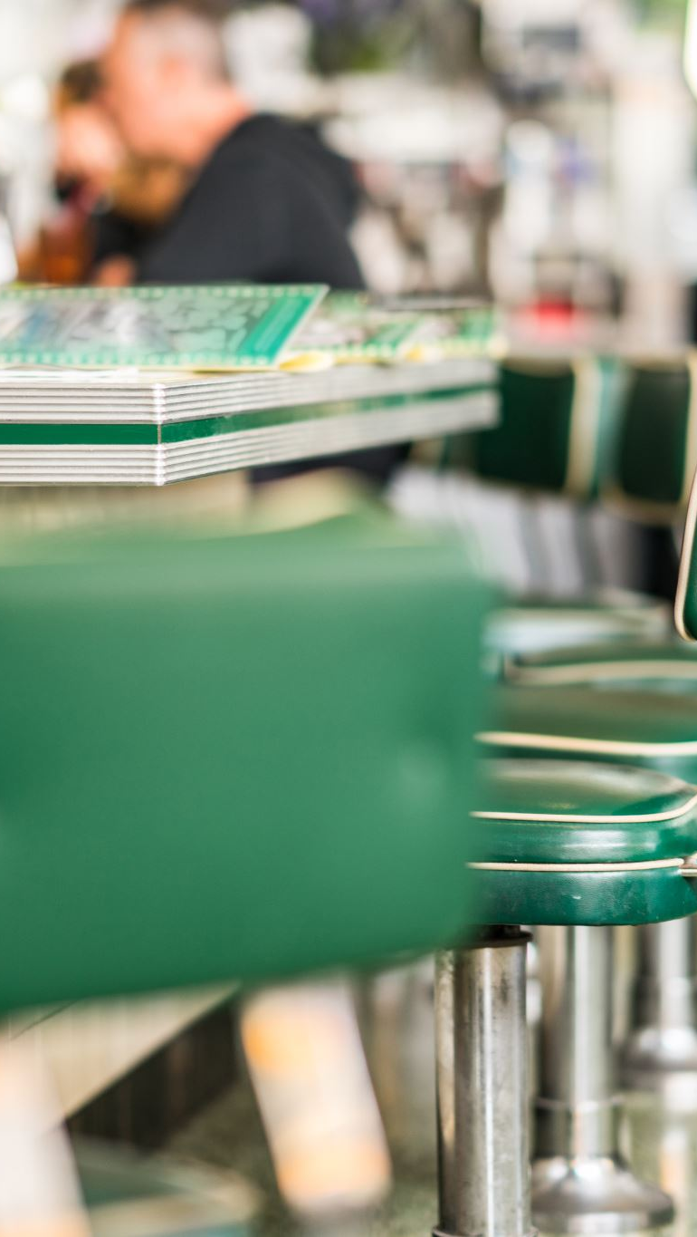
Ordering at restaurants
BCS 2023

Slide 2
U kafiću
Konobar: Dobar dan, izvolite.. Gost: Dobar dan. Molim vas kafu bez šećera i negaziranu vodu. Konobar: Još nešto? Gost: Imate li sendviče? Konobar: Imamo sendviče sa šunkom i sa sirom. Gost: Molim vas, jedan sendvič sa šunkom i salatom, bez majoneza. Konobar: Želite još nešto? Gost: Ništa više, hvala.

Slide 3
Useful phrases
Offer drink to somebody
- Izvolite….
- Šta želite da popijete?
- Šta želite za piće?
Ask for a drink:
- Imate li….? (Response: Imamo/nemamo, or Ima/Nema)
How much does it costs? Koliko košta?
The bill please. Račun, molim vas.
Something else? Još nešto? Nothing else. Ništa više.
Do you like? Volite li….? I (don’t) like…. (Ne) Volim….

Slide 4
Vocabulary: Miro
Match words with pictures
Answer question: Koliko stvari ima na svakoj slici?

Slide 5
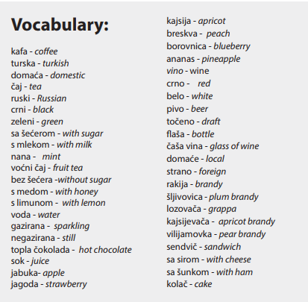
Idemo na piće! Let’s go for a drink!
KAFA | turska, domaća sa šećerom, sa mlekom bez šećera | ČAJ | ruski, crni, zeleni nana, voćni čaj sa limunom, sa medom
VODA | gazirana, negazirana | TOPLA ČOKOLADA | Sa belom čokoladom Sa crnom čokoladom
SOK | od jabuke, od jagode od kajsije, od breskve od borovnice, od ananasa | KOLAČ | od čokolade, voćni
VINO | crno, belo čaša vina, flaša šljivovica, lozovača kajsijevača, vilijamovka sa sirom, sa šunkom bez sira,bez majoneza | PIVO | točeno, flaša domaće, strano
RAKIJA | Šljivovica, lozovača, kajsijevača, breskovača, kruškovačka, viljemovka….
SENDVIČ | Sa sirom, sa šunkom, sa pršutom

Slide 6
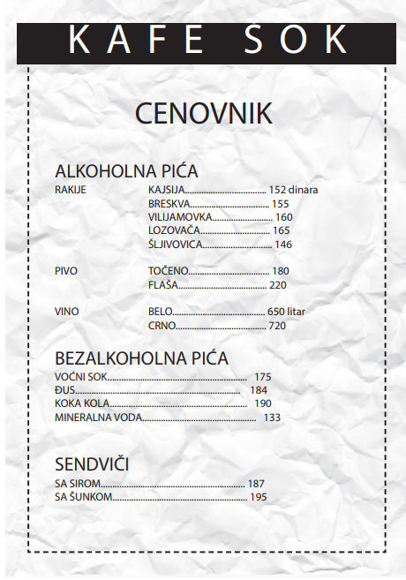
MENI CENOVNIK koliko košta?

